Slide 1


Slide 2
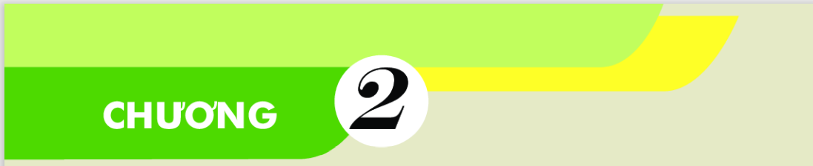
TRÁI ĐẤT – HÀNH TINH
CỦA HỆ MẶT TRỜI

Slide 3
NỘI DUNG CHƯƠNG II
Trái Đất trong hệ Mặt Trời. Hình dạng,kích thước của Trái Đất
1
Chuyển động tự quay quanh trục của Trái Đất và hệ quả
2
Chuyển động quanh Mặt Trời của Trái Đất và hệ quả
3
Xác định phương hướng ngoài thực tế
4

Slide 4
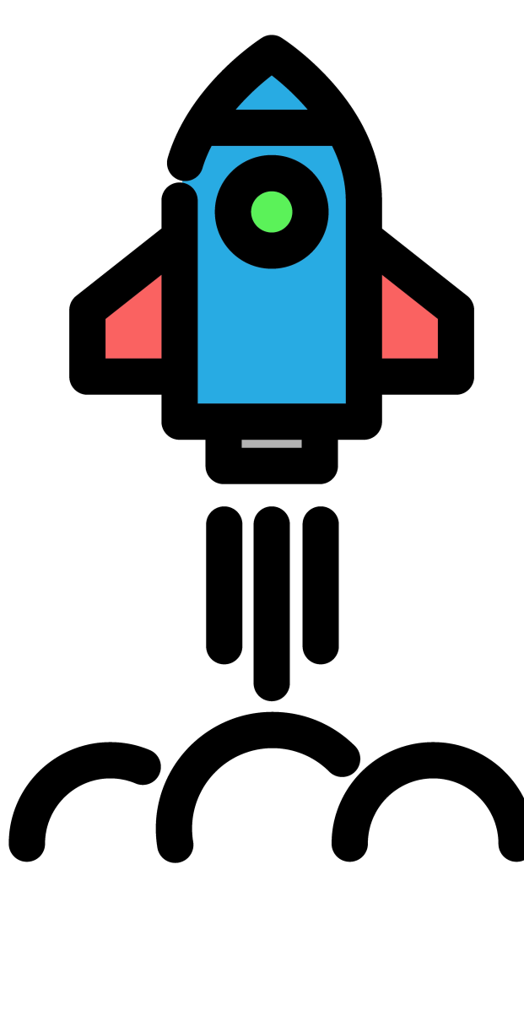

Khởi động cùng bài hát
Trái Đất này là của chúng mình

Slide 5
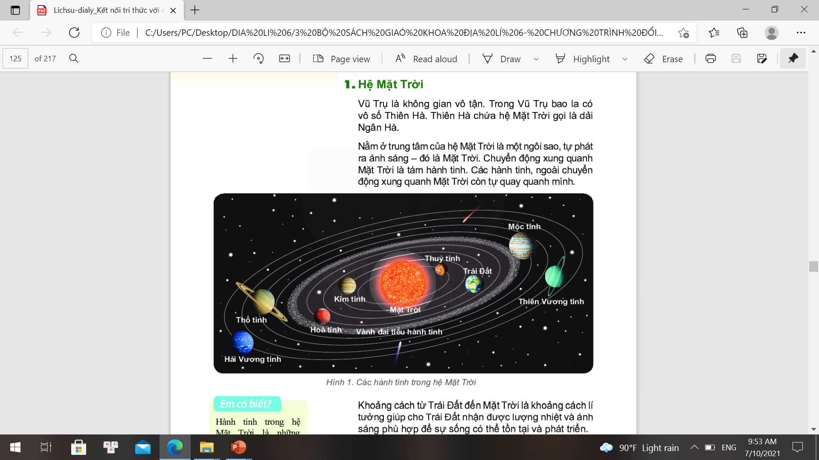
TRÁI ĐẤT TRONG
HỆ MẶT TRỜI
BÀI 6

Slide 6
01
Vị trí của Trái Đất trong hệ Mặt Trời
02
Hình dạng, kích thước của Trái Đất

Slide 7
01
Vị trí của Trái Đất trong hệ Mặt Trời
Kể tên các hành tinh quay quanh Mặt Trời
Trái Đất là hành tinh thứ mấy tính từ Mặt Trời
Hình 1. Các hành tinh trong hệ Mặt Trời

Slide 8
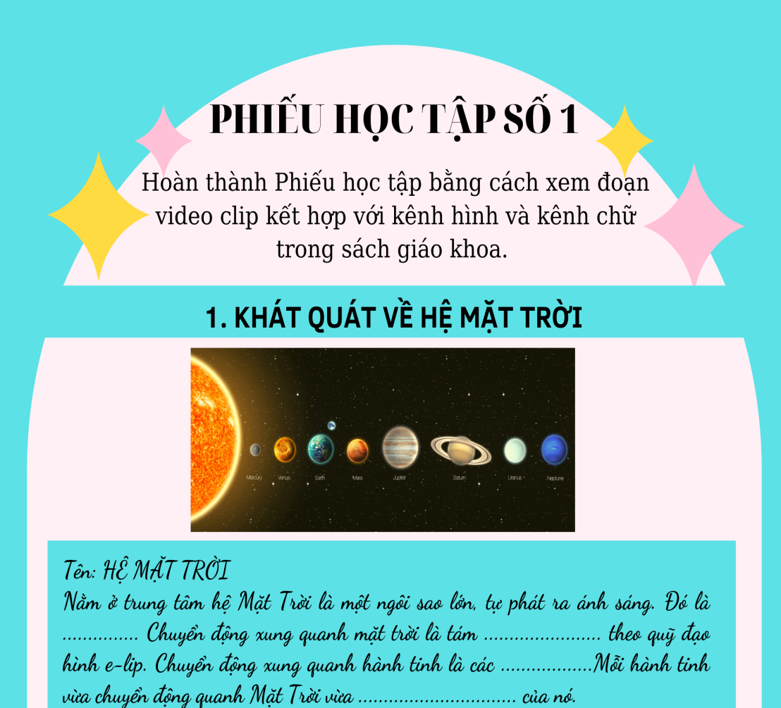
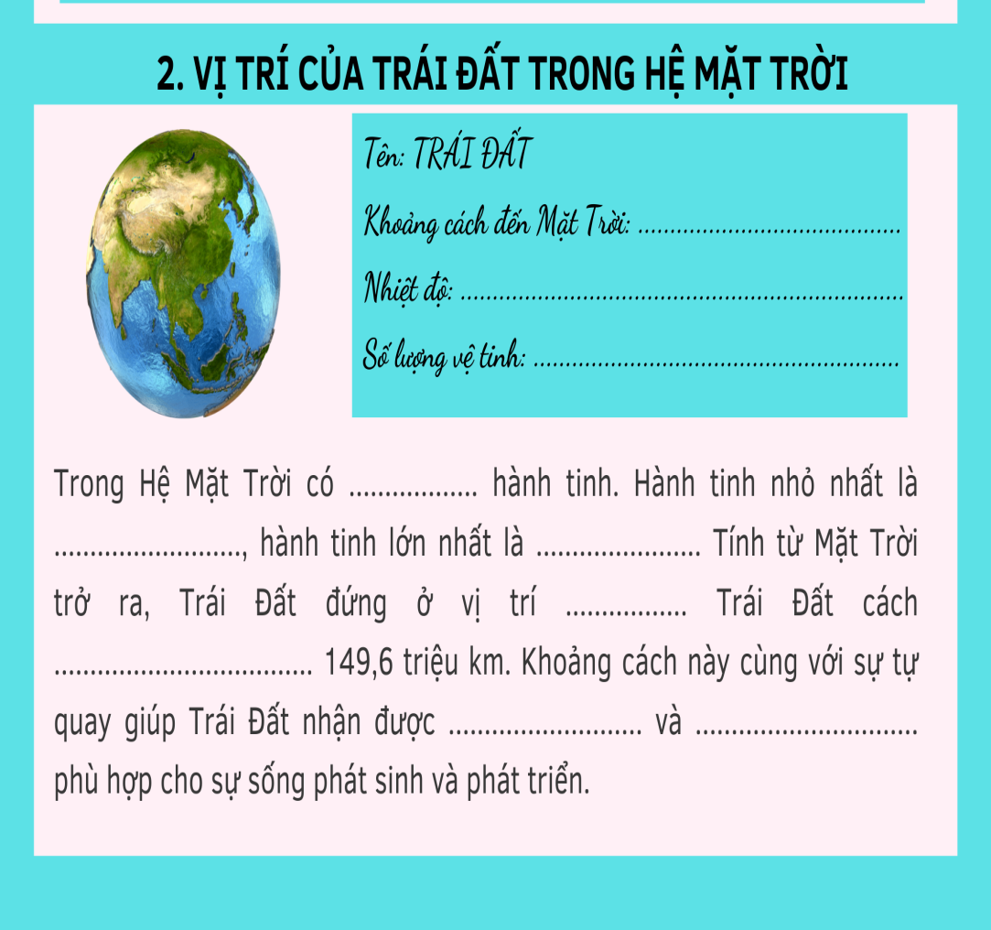
THẢO LUẬN CẶP ĐÔI

Slide 9
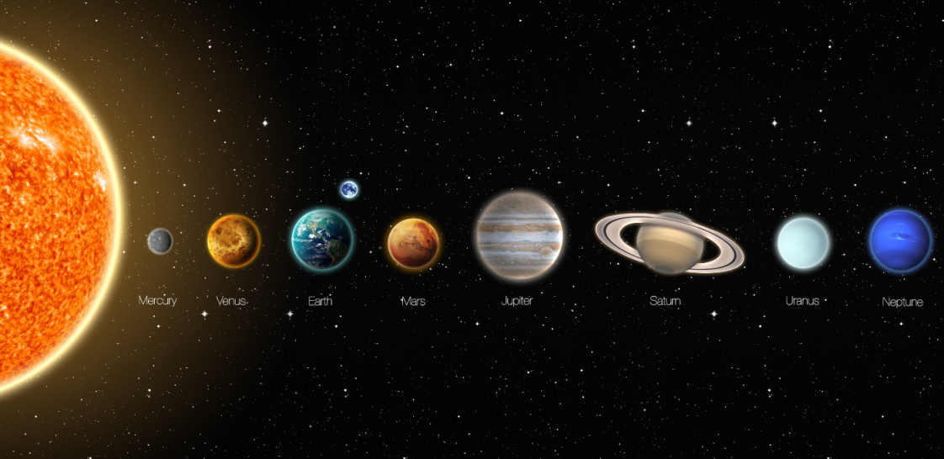
Khái quát về hệ Mặt Trời
Tên: HỆ MẶT TRỜI
Nằm ở trung tâm Mặt Trời là một ngôi sao lớn tự phát ra ánh sáng. Đó là Mặt Trời . Chuyển động xung quanh Mặt trời là 8 hành tinh theo quỹ đạo hình e-lip. Chuyển động xung quanh các hành tinh là các vệ tinh. Mỗi hành tinh vừa chuyển động quanh Mặt Trời vừa tự chuyển động quanh trục của nó.

Slide 10
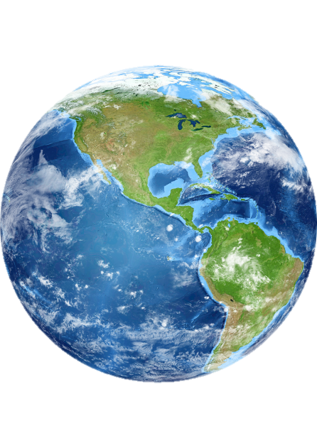
Vị trí của Trái Đất trong hệ Mặt Trời
Tên : TRÁI ĐẤT
Khoảng cách đến Mặt Trời: 149,6 triệu km
Nhiệt độ bề mặt Trái Đất: 33⁰ C (59⁰ F)
Số lượng vệ tinh: 01 (Mặt Trăng)
Trong hệ Mặt Trời có 8 hành tinh. Hành tinh nhỏ nhất là Thủy tinh, hành tinh lớn nhất là Mộc tinh. Tính từ Mặt Trời trở ra, Trái Đất đứng ở vị trí thứ 3. Trái Đất cách Mặt Trời 149,6 triệu km. Khoảng cách này cùng với sự tự quay giúp Trái Đất nhận được lượng nhiệt và ánh sáng phù hợp cho sự sống phát sinh và phát triển.

Slide 11

1. Vị trí Trái Đất trong hệ Mặt Trời
- Trái Đất nằm ở vị trí thứ 3 theo thứ tự xa dần Mặt Trời.
- Ý nghĩa: Khoảng cách từ Trái Đất đến Mặt Trời là khoảng cách lí tưởng giúp cho Trái Đất nhận được lượng nhiệt và ánh sáng phù hợp để sự sống có thể tồn tại và phát triển.

Slide 12
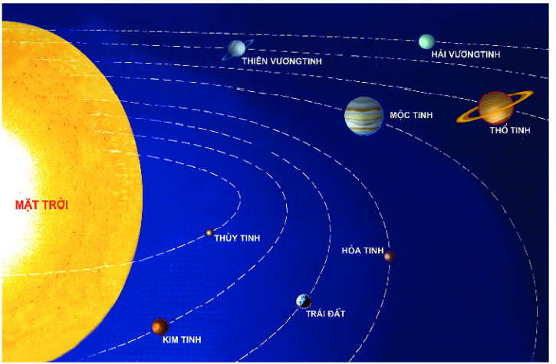
Em có biết
Hành tinh trong hệ Mặt Trời là những thiên thể không tự phát sáng, ánh sáng chúng ta nhìn thấy từ các hành tinh là do phản xạ ánh sáng từ Mặt trời
Notes:
Khoảng cách giúp cho TĐ nhận được lượng nhiệt và ánh sáng phù hợp để sự sống có thể tồn tại, phát triển

Slide 13

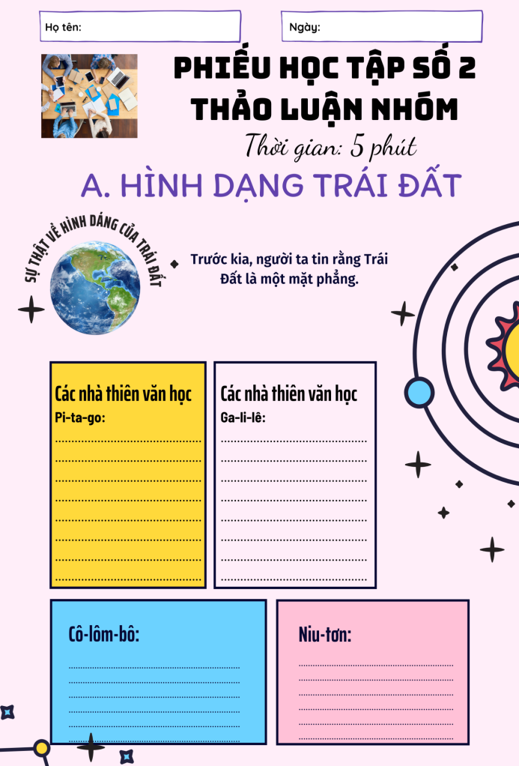
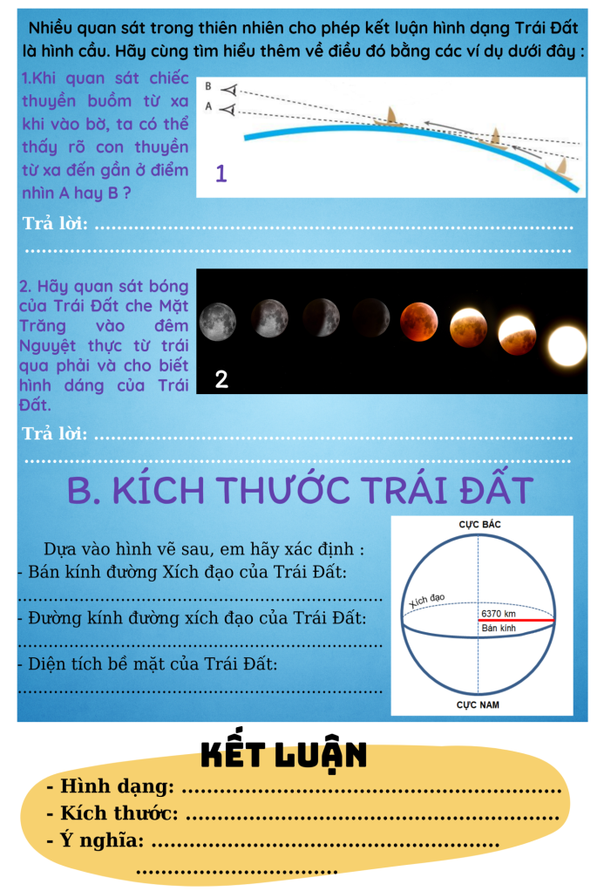
2. Hình dạng và kích thước của Trái Đất
Thời gian: 5 phút
Hình thức: 4 nhóm
Nội dung: Hoàn thành Phiếu học tập số 2.

Slide 14
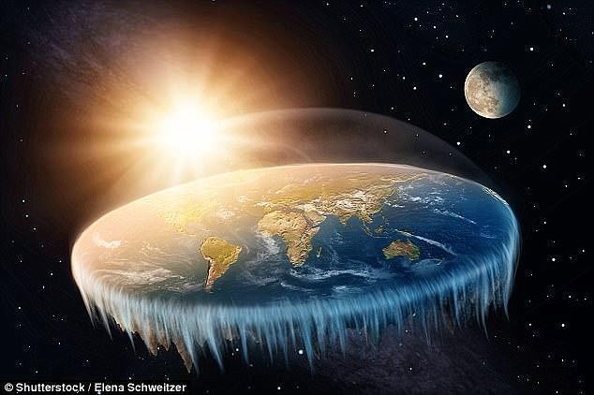
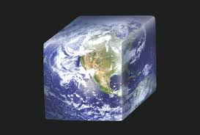
A. Hình dạng của Trái Đất
Từ thời Hy Lạp cổ đại cho đến tận thế kỉ XVI, người ta tin rằng Trái Đất là một mặt phẳng, Trái Đất đứng yên, là trung tâm của Vũ Trụ, Mặt Trời, Mặt Trăng và các thiên thể khác quay quanh Trái Đất.

Slide 15
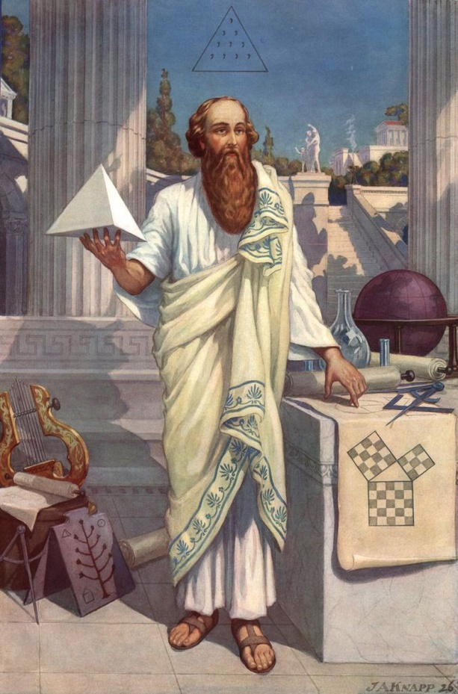
Nhà thiên văn học Pi-ta-go
Ông cho rằng Trái Đất có hình cầu và nằm ở tâm vũ trụ.

Slide 16
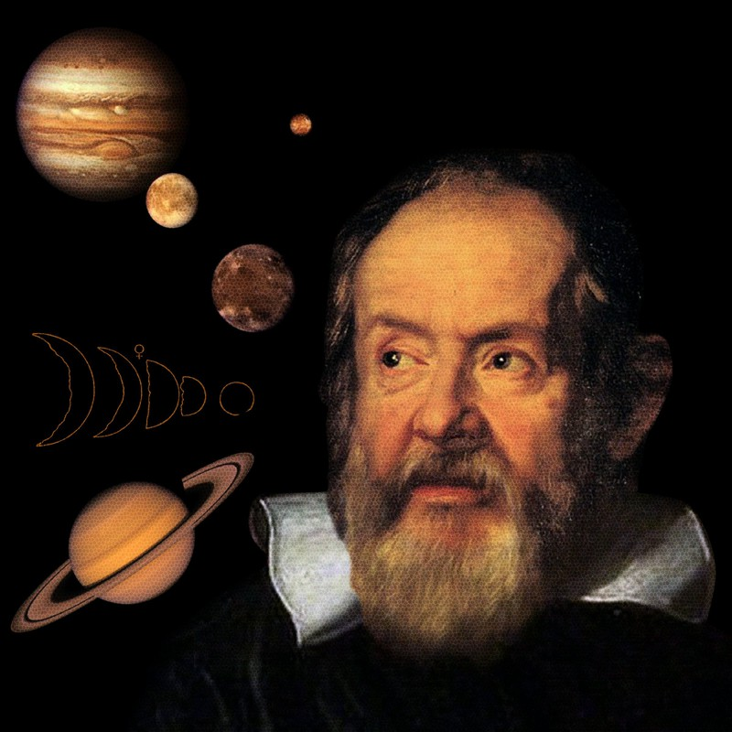
Nhà thiên văn học Ga-li-lê
Dù sao thì Trái Đất vẫn quay.

Slide 17
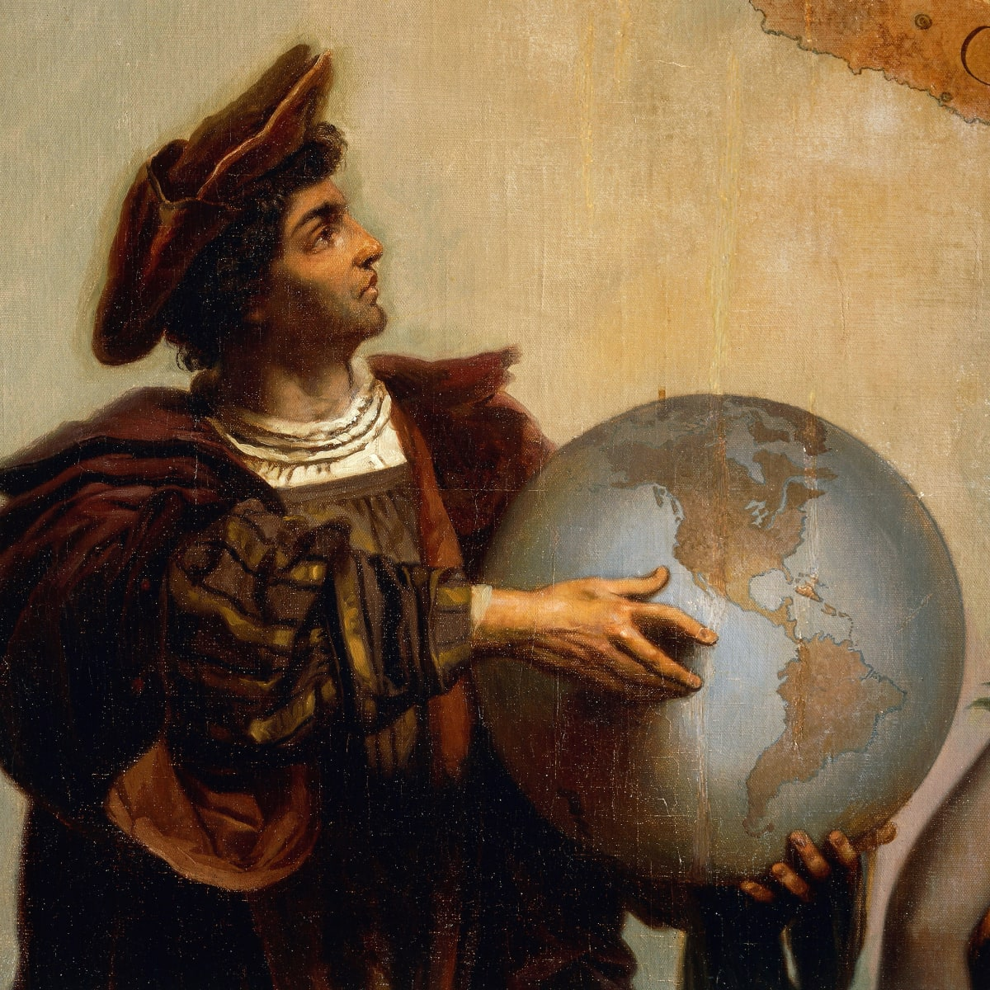
Nhà hàng hải người Ý : Cô-lôm-bô
Những cuộc phát kiến địa lý của nhà hàng hải Cô-lôm-bô đã chứng minh Trái Đất hình cầu.

Slide 18
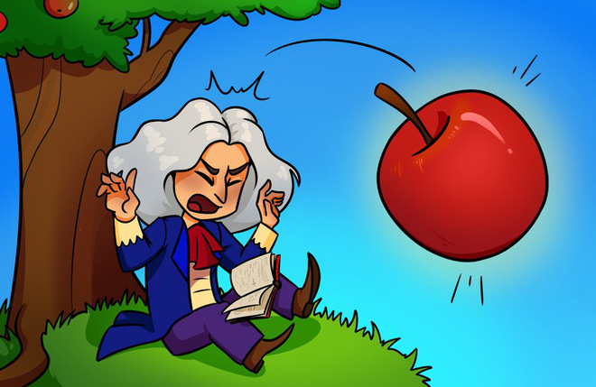
Nhà thiên văn học Niu-tơn
Niu-tơn trông thấy quả táo rụng từ trên cây xuống liền nghĩ đến những nguyên nhân về sự rơi của các vật và tìm ra sức hút của quả đất. Mọi vật trên Trái Đất đều chịu sức hút của Trái Đất. Nói một cách khác là vạn vật trong vũ trụ đều có lực hấp dẫn lẫn nhau, vì có loại lực hấp dẫn này mà Mặt Trăng mới quay quanh Trái Đất, Trái Đất mới quay quanh Mặt Trời.

Slide 19
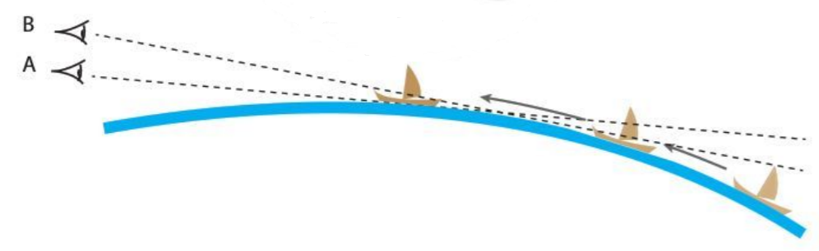
Khi quan sát chiếc thuyền buồm từ xa đi vào bờ, ta có thể thấy rõ con thuyền đang tiến lại từ xa đến gần ở điểm nhìn B. Bởi Trái Đất hình cầu, mặt nước biển là đường cong nên điểm nhìn B sẽ có tầm nhìn rộng và xa hơn điểm nhìn A.

Slide 20
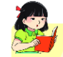
02
Hình dạng, kích thước của Trái Đất
Em có biết?
Trước kia người ta tin rằng Trái Đất là mặt phẳng. Nhưng các nhà thiên văn học không nghĩ vậy. Nhờ vào việc quan sát các ngôi sao Pi-ta-go đã cho rằng Trái Đất không phải là một mặt phẳng. Ga -li-lê cũng từng khẳng định Trái Đất tròn và quay quanh Mặt Trời.
Cho đến khi Cô-lôm-bô vượt Đại Tây Dương và khám phá ra Châu Mĩ người ta mới chịu tin rằng Trái Đất có hình cầu. Năm 1967 vệ tinh nhân tạo của Hoa Kì đã gửi về những hình ảnh đầu tiên của Trái Đất được chụp từ ngoài không gian đã càng khẳng định rằng Trái Đất có dạng hình cầu.

Slide 21
B. Kích thước Trái Đất
CỰC BẮC
Bán kính đường Xích đạo của Trái Đất:
6370 km
Đường kính đường Xích đạo của Trái Đất:
40.076 km
Diện tích bề mặt của Trái Đất:
510.100.000 km²
Xích đạo
6370 km
Bán kính
CỰC NAM

Slide 22
02
Hình dạng, kích thước của Trái Đất
Nhiệm vụ 2: Mô tả kích thước Trái Đất
Độ dài bán kính của Trái Đất tại xích đạo?
Độ dài đường xích đạo?
Nhận xét kích thước của Trái Đất so với các hành tinh khác trong hệ Mặt Trời?

Slide 23
2. Hình dạng và kích thước của Trái Đất
- Trái Đất có hình cầu.
- Trái Đất có bán kính Xích đạo là 6 378 km, diện tích bề mặt là 510 triệu km².
→ Nhờ có kích thước và khối lượng đủ lớn, Trái Đất đã tạo ra lực hút giữ được các chất khí làm thành lớp vỏ khí bảo vệ mình.

Slide 24

Dặn dò
1
Xem lại bài đã học
2
Hoàn thành bài tập SBT( BT1,2,34)
3
Chuẩn bị bài 7: Chuyển động tự quay quanh trục của Trái Đất và hệ quả.Với các nội dung: - Tìm hiểu hướng tự quanh trục, thời gian tự quay hết 1 vòng quanh trục của Trái Đất. Các múi giờ trên Trái Đất.

